Slide 1


ПРЕЗЕНТАЦИЯ к ВЫПУСКНОЙ АТТЕСТАЦИОННОЙ РАБОТЕ на тему:
Разработка и внедрение программного модуля управления проектной деятельностью на основе дерева целей (на примере АО «Концерн Росэнергоатом» филиал Нововоронежская АЭС).
Автор работы:
слушатель
Колягина Ирина Анатольевна
Научный руководитель:
к.э.н., доцент
Самсонов Василий Сергеевич

Slide 2

Разработка и внедрение программного модуля управления проектной деятельностью на основе дерева целей
Цель исследования - разработка предложений по совершенствованию проектной деятельности АО «Концерн Росэнергоатом», филиал Нововоронежской АЭС
Предмет исследования - управления проектной деятельностью на основе дерева целей.
Объект исследования - проектная деятельность АО «Концерн Росэнергоатом», филиал Нововоронежская АЭС.
Notes:
Выпускная аттестационная работа «Разработка и внедрение программного обеспечения управления проектной деятельностью на основе дерева целей (на примере АО «Концерн Росэнергоатом» филиал Нововоронежская АЭС)» была выполнена на базе филиала Нововоронежской АЭС АО «Концерн Росэнергоатом».
Управление проектами является одной из самых сложных и трудоемких областей управленческой деятельности. Это объясняется сложностью логики развития процесса реализации проекта и вытекающих отсюда изменений взаимозависимости различных его элементов, что невозможно не только удержать в памяти, но и обозримо представить, отслеживать, анализировать и корректировать на бумаге. Ежегодно на предприятии реализуется не менее 50 проектов, каждый их которых выполняется отдельной проектной командой, имеет собственный календарный план.
Высокое качество и эффективность реализованных проектов можно получить за счет концентрации ресурсов на достижение конкретных целей. При этом необходима качественная декомпозиция от стратегический целей компании до конкретных натуральных показателей в зоне ответственности руководителей подразделений и инициирование проектов в точках наибольшего влияния на реализацию стратегии.
Декомпозиция целей позволяет отобразить наиболее важные направления деятельности, проектное управление которыми приведет к улучшение производственных и экономических показателей для повышения эффективности деятельности предприятия как в текущий момент времени, так и в долгосрочной перспективе.

Slide 3




Задачи аттестационной работы
Оценить теоретические, правовые и практические аспекты проектного управления и системы управления проектами
Рассмотреть особенности применения дерева целей в проектной деятельности
Разработать предложения по разработке и внедрению программного модуля управления проектной деятельностью на основе дерева целей
Провести анализ текущего состояния управления проектной деятельностью в АО «Концерн Росэнергоатом», филиал Нововоронежская АЭС
Notes:
Таким образом, на основе вышесказанного были определены тема, объект, предмет, а также цели и задачи работы, которые приведены на данном слайде.
Задачи выпускной аттестационной работы:
- оценить теоретические, правовые и практические аспекты проектного управления и системы управления проектами;
- рассмотреть особенности применения дерева целей в проектной деятельности;
- провести анализ текущего состояния управления проектной деятельностью в АО «Концерн Росэнергоатом», филиал Нововоронежская АЭС;
- разработать предложения по разработке и внедрению программного модуля управления проектной деятельностью на основе дерева целей в АО «Концерн Росэнергоатом», филиал Нововоронежская АЭС.

Slide 4
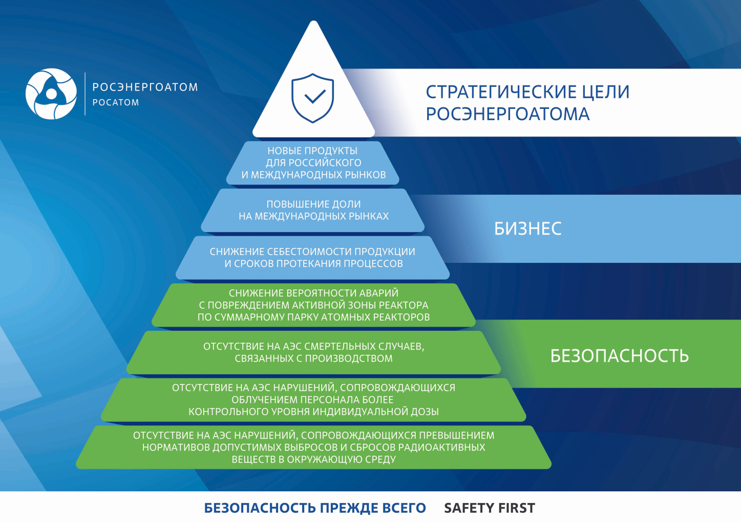
Теоретические, правовые и практические аспекты проектного управления и системы управления проектами
Notes:
В первой главе введены основные термины и определения, дающие общие представления о проектном управлении и системе управления проектами. Так же представлены особенности правового регулирования и применения проектного управления и системы управления проектами в АО «Концерн Росэнергоатом», филиал Нововоронежская АЭС, рассмотрены особенности применения дерева целей в проектной деятельности.
Деятельность Дивизиона неразрывно связана с бизнес-приоритетами Госкорпорации и базируется на трех ее стратегических целях:
- повышение доли на международных рынках;
- снижение себестоимости продукции и сроков протекания процессов;
новые продукты для российского и международных рынков.
Учитывая наивысший приоритет безопасности в производственной деятельности атомной станции, для предприятия дополнительно сформулированы цели по безопасности.
Для достижения вышеуказанных стратегических целей последовательно проводится диагностика системы управления производством Нововоронежской АЭС и последующая реализация проектов.

Slide 5
Особенности применения дерева целей в проектной деятельности
Декомпозиция стратегических целей в дерево целей
Формирование и актуализация портфеля проектов
План мероприятий по достижению целевых ориентиров основных направлений деятельности на планируемый год
Notes:
Одним из основных инструментов для описания детализации стратегии предприятия и декомпозиции соответствующих целей, используемых в организациях АО «Концерн Росэнергоатом», является метод построения дерева целей. Применение подобного рода средств позволяет акцентировать наиболее должным образом внимание руководства на достижении стратегических целей и задач на всех уровнях ответственности с соответствующим распределением средств.
Дерево Целей используется для разработки сводного плана мероприятий по достижению целевых ориентиров основных направлений деятельности на планируемый год, формирования портфеля проектов. Дерево целей актуализируется не менее одного раза в год, также возможна внеочередная его актуализация при существенном пересмотре стратегии дивизиона; появлении новых направлений деятельности, запуске новых производств и продуктов, с последующей актуализацией портфеля проектов организации.

Slide 6
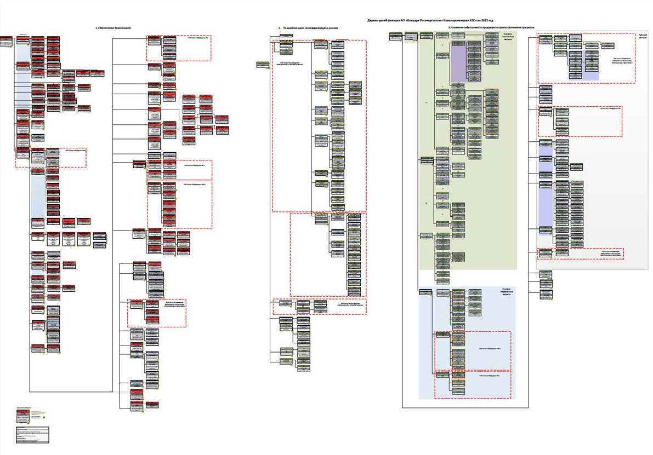
Анализ текущего состояния управления проектной деятельностью
Notes:
На Нововоронежской АЭС дерево целей состоит более чем из тысячи показателей, начиная от Генерального директора АО «Концерн Росэнергоатом» и заканчивая начальниками подразделений.
Оно включает в себя ключевые показатели эффективности, ключевые события, цели интегрированной системы управления, показатели процессов интегрированной системы управления, дополнительные операционные цели.
В настоящий момент работа по созданию/актуализации дерева целей выполняется вручную: команда экспертов, опираясь на методологию проведения системного анализа, формулирует проблемы, на основе которых, выстраиваются глобальные и локальные цели. Этот предварительный этап выполняется исходя из предварительного анализа имеющейся системы управления объектом предприятия. Проходя все эти этапы, эксперты формируют и анализируют проблематику как совокупность взаимосвязанных проблем внутри системы, классифицируя их по формализации, важности или иным признакам, выясняя соответствующие взаимосвязи. Затем данные, в отсутствии специального программного обеспечения, визуализируются на бумаге, а потом заносятся в графический редактор. При этом любое даже незначительное изменение требует значительных усилий для построения новой итерации дерева целей.
Дерево целей – отличный инструмент для целеполагания, однако работать с ним в рамках АЭС затруднительно, при существующем количестве целей, работать с декомпозицией и каскадированием целей удобнее в виде реестра.
Таким образом, с учетом вышеизложенного можно сделать вывод о целесообразности разработки программного обеспечения для управления большим объемом данных при управлении проектной деятельностью АО «Концерн Росэнергоатом», филиал Нововоронежская АЭС.

Slide 7
Предложения по разработке и внедрению программного модуля управления проектной деятельностью на основе дерева целей
Требования, предъявляемые к программному модулю
Архитектура решения
Логика работы со стороны пользователя
Логика работы со стороны администратора
Notes:
Анализируя описанные ранее недостатки, предлагается следующая концепция: необходима разработка такого программного комплекса, который, используя наработки в виде имеющегося дерева целей со всеми параметрами исходной системы управления, будет выстраивать визуализацию новой итерации дерева. Помимо непосредственно настраиваемой графической реализации дерева целей с выводом всех декомпозиционных цепочек, он должен иметь возможность реализации математических оптимизационных алгоритмов.
Для того чтобы настоящие требования оставались актуальными в течение последующих лет, наибольшее внимание в них уделяется основным принципам, а не конкретным технологиям. Развитие системы управления проектной деятельностью на основе дерева целей в условиях интеграции в информационно-аналитическую среду должно быть основано на максимальном использовании результатов, достигнутых АО «Концерн Росэнергоатом» в рамках создания информационных систем, с учетом расширения ее функциональности и необходимой модернизации и унификации действующих решений по автоматизации.

Slide 8
Требования, предъявляемые к программному модулю
• Визуализация новой итерации дерева целей;
• реализации математических оптимизационных алгоритмов;
• интеграция в имеющуюся информационно-аналитическую среду: электронный инфо-центр предприятия, информационную систему управления проектами и т.д.;
• визуализация в логике дерева (можно «бегать» по веткам дерева, раскрывая нужные);
• возможность выгружать дерево целей, содержащее ветки только для определенного руководителя;
• работоспособность с любого персонального компьютера на АЭС;
• интуитивно понятный интерфейс, не требующий специального обучения;
• преобразование в формат PDF для печати;
• возможность выгрузки реестра целей в Excel для удобной работы с ними и возможность обратной загрузки из реестра Excel в информационную систему;
• возможность выставлять атрибуты: ключевые показатели эффективности, ключевые события, показатели процесса интегрированной системы управления, показатели безопасности, наличие проекта для определенного показателя.
Notes:
Для того чтобы настоящие требования оставались актуальными в течение последующих лет, наибольшее внимание в них уделяется основным принципам, а не конкретным технологиям. Развитие системы управления проектной деятельностью на основе дерева целей в условиях интеграции в информационно-аналитическую среду должно быть основано на максимальном использовании результатов, достигнутых АО «Концерн Росэнергоатом» в рамках создания информационных систем, с учетом расширения ее функциональности и необходимой модернизации и унификации действующих решений по автоматизации.

Slide 9
Архитектура решения
Notes:
В программном модуле предлагается использовать клиент-серверную архитектуру. Для всех ролей пользователей система должна иметь полнофункциональный web-интерфейс, работать через web-браузер и не требовать для своего функционирования установки другого клиентского программного обеспечения.

Slide 10
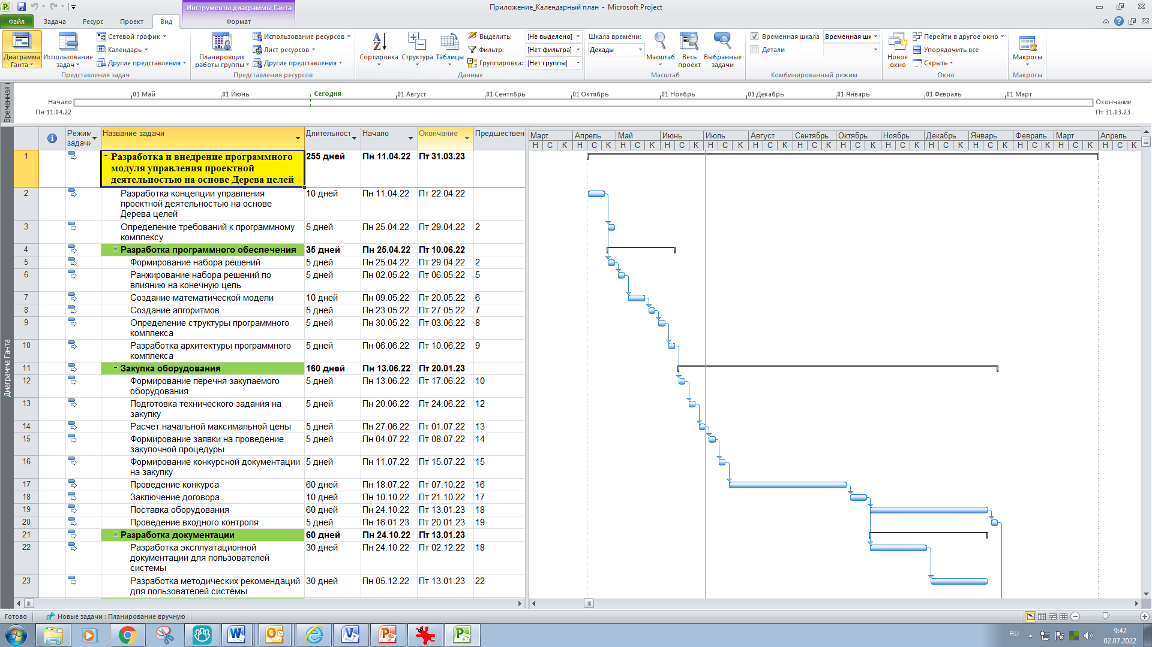
Календарный план проекта
Notes:
Разработан календарный план проекта, часть которого представлена на данном слайде, который содержит в себе несколько обязательных блоков:
- Разработка концепции управления проектной деятельностью на основе Дерева целей и Определение требований к программному комплексу;
Разработка программного обеспечения;
закупка оборудования;
Разработка документации;
Внедрение программного модуля

Slide 11
Преимущества внедрения программного модуля
Стандартизация процесса декомпозиции стратегии АО «Концерн Росэнергоатом» в реестр целей Нововоронежской АЭС
Создание единого инструментария для отслеживания динамики изменений, интегрированный в имеющуюся информационно-аналитическую среду: электронный инфоцентр предприятия, информационную систему управления проектами.
Сокращение трудозатрат пользователей.
Сокращение времени обра-ботки информации.
Notes:
Ожидается, что при внедрении программного обеспечения управления проектной деятельностью на основе дерева целей будут получены следующие основные преимущества:
­ Стандартизация процесса декомпозиции стратегии АО «Концерн Росэнергоатом» в реестр целей Нововоронежской АЭС, используемых для разработки сводного плана мероприятий по достижению целевых ориентиров основных направлений деятельности на планируемый год, формирования портфеля проектов, минимизация основных рисков процесса;
­ Создание единого инструментария для отслеживания динамики изменений, интегрированный в имеющуюся информационно-аналитическую среду: электронный инфоцентр предприятия, информационную систему управления проектами и т.д.;
­ Сокращение трудозатрат пользователей. Сокращение времени обработки информации.

Slide 12
Спасибо
за внимание
Колягина Ирина Анатольевна
Начальник ОРПСР Нововоронежской АЭС
Тел.: +7 (47364) 7-44-44
E-mail: KolyaginaIA@nvnpp1.rosenergoatom.ru
08.07.2022

